Slide 1
Vue计算属性&侦听器
计算属性
侦听器
组件基础

Slide 2
Vue计算属性

Slide 3
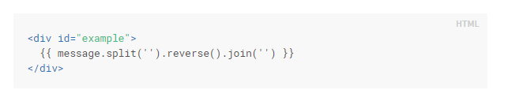
计算属性
模板内的表达式非常便利，但是设计它们的初衷是用于简单运算的。在模板中放入太多的逻辑会让模板过重且难以维护。例如：
在这个地方，模板不再是简单的声明式逻辑。你必须看一段时间才能意识到，这里是想要显示变量 message 的翻转字符串。当你想要在模板中多次引用此处的翻转字符串时，就会更加难以处理。
所以，对于任何复杂逻辑，你都应当使用计算属性。

Slide 4
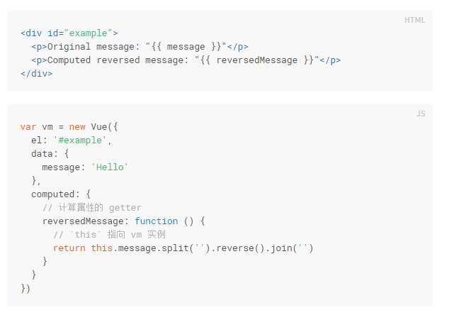
计算属性
基础例子：

Slide 5
计算属性
这里我们声明了一个计算属性 reversedMessage。我们提供的函数将用作属性 vm.reversedMessage 的 getter 函数：
你可以打开浏览器的控制台，自行修改例子中的 vm。vm.reversedMessage 的值始终取决于 vm.message 的值。
你可以像绑定普通属性一样在模板中绑定计算属性。Vue 知道 vm.reversedMessage 依赖于 vm.message，因此当 vm.message 发生改变时，所有依赖 vm.reversedMessage 的绑定也会更新。而且最妙的是我们已经以声明的方式创建了这种依赖关系：计算属性的 getter 函数是没有副作用 (side effect) 的，这使它更易于测试和理解。

Slide 6
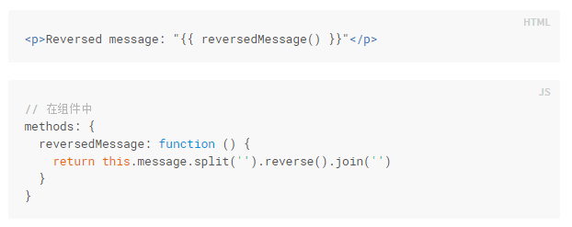
计算属性
计算属性缓存 vs 方法
你可能已经注意到我们可以通过在表达式中调用方法来达到同样的效果：

Slide 7
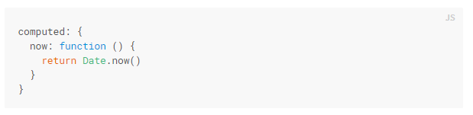
计算属性
我们可以将同一函数定义为一个方法而不是一个计算属性。两种方式的最终结果确实是完全相同的。然而，不同的是计算属性是基于它们的依赖进行缓存的。只在相关依赖发生改变时它们才会重新求值。这就意味着只要 message 还没有发生改变，多次访问 reversedMessage 计算属性会立即返回之前的计算结果，而不必再次执行函数。
这也同样意味着下面的计算属性将不再更新，因为 Date.now() 不是响应式依赖：
相比之下，每当触发重新渲染时，调用方法将总会再次执行函数。
我们为什么需要缓存？假设我们有一个性能开销比较大的计算属性 A，它需要遍历一个巨大的数组并做大量的计算。然后我们可能有其他的计算属性依赖于 A 。如果没有缓存，我们将不可避免的多次执行 A 的 getter！如果你不希望有缓存，请用方法来替代。

Slide 8
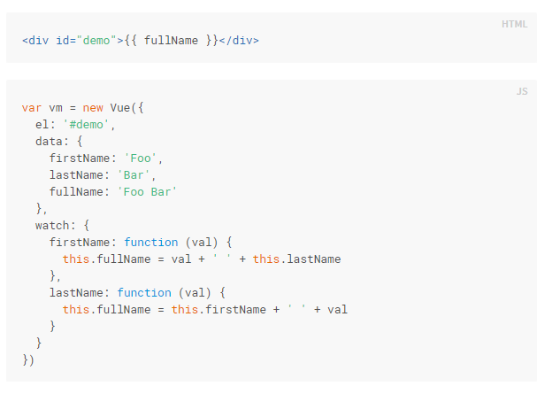
计算属性
计算属性 vs 侦听属性
Vue 提供了一种更通用的方式来观察和响应 Vue 实例上的数据变动：侦听属性。当你有一些数据需要随着其它数据变动而变动时，你很容易滥用 watch——特别是如果你之前使用过 AngularJS。然而，通常更好的做法是使用计算属性而不是命令式的 watch 回调。细想一下这个例子：

Slide 9
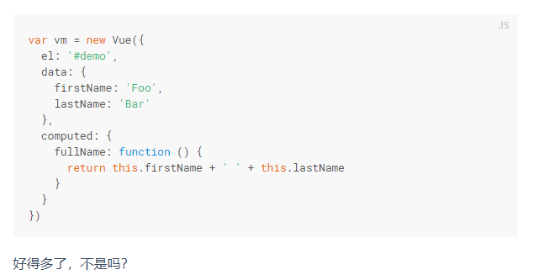
计算属性
上面代码是命令式且重复的。将它与计算属性的版本进行比较：

Slide 10
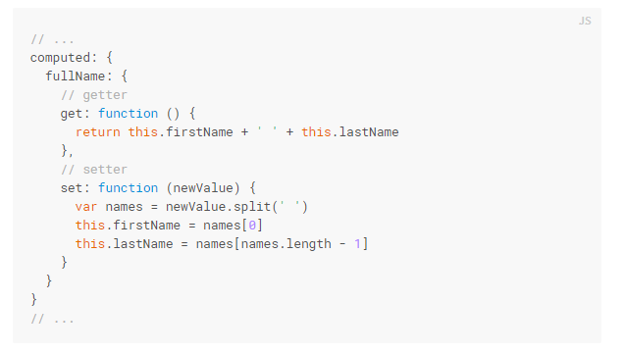
计算属性
计算属性的 setter
计算属性默认只有 getter ，不过在需要时你也可以提供一个 setter ：
现在再运行 vm.fullName = 'John Doe' 时，setter 会被调用，vm.firstName 和 vm.lastName 也会相应地被更新。

Slide 11
计算属性
上面代码是命令式且重复的。将它与计算属性的版本进行比较：

Slide 12
Vue侦听器

Slide 13
侦听器
虽然计算属性在大多数情况下更合适，但有时也需要一个自定义的侦听器。这就是为什么 Vue 通过 watch 选项提供了一个更通用的方法，来响应数据的变化。当需要在数据变化时执行异步或开销较大的操作时，这个方式是最有用的。
使用 watch 选项允许我们执行异步操作 (访问一个 API)，限制我们执行该操作的频率，并在我们得到最终结果前，设置中间状态。这些都是计算属性无法做到的。
除了 watch 选项之外，您还可以使用命令式的 vm.$watch API。

Slide 14
Vue组件基础

Slide 15
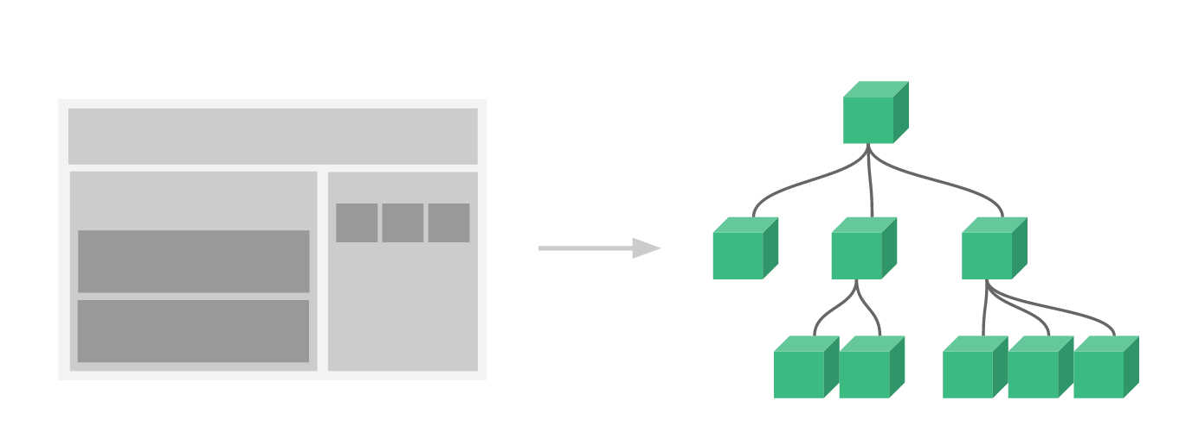
组件基础
组件的组织：
通常一个应用会以一棵嵌套的组件树的形式来组织：
组件的用途：
通常在一个页面中，是由很多个部件构成，部件又是由很多个html标签组成 我们把一个部件当做一个组件，他就可以有以下好处：
1. 复用
一般页面的各个部件通常都会遇到重复使用的情况，避免写多个css业务逻辑和js交互逻辑
2. 维护便利
相同部位，如果使用的同一个组件，维护起来也很方便
3. 功能单一，不会和其他功能冲突，脚本作用域在当前组件内

Slide 16
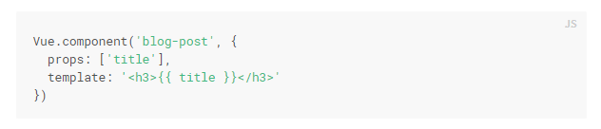
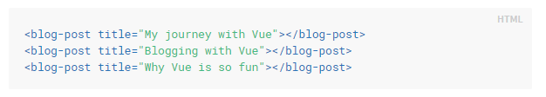
组件基础
可能在这里大家会想到一个问题？
比如一个按钮，我把他做成组件，在不同的地方我要不同的颜色怎么办？
比如一个下拉列表，在不同的地方，下拉的列表项目内容不同怎么办？
通过 Prop 向子组件传递数据
组件可以使用传递参数的方式给内部传递参数，即可满足上面的啷个问题，我们称这种方式叫传递 Prop
上面的例子，设计了一个包含title 的props数组：
为什么叫props不叫prop？ 因为一般传递参数的时候，会有多个参数传递，所以使用数组和props的名称

Slide 17
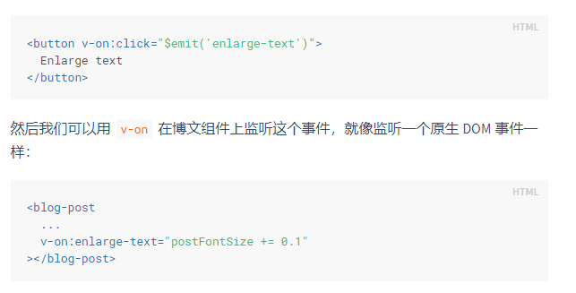
组件基础
单个根元素
要注意的是，一个组件只能包含一个根元素。
通过事件向父级组件发送消息
在使用组件的时候，当组件内部的数据发生了变化，需要通知使用者时可以使用事件通知变化

Slide 18
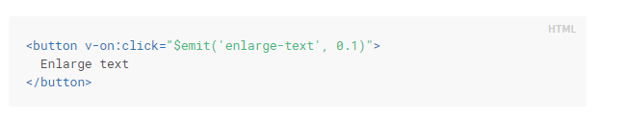
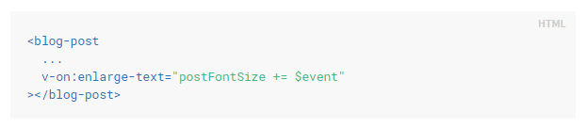
组件基础
使用事件抛出一个值
有时候我们不仅仅是希望使用者知道发生了变化，还想告诉他变化成了什么样子，这时候可以使用事件传递参数
然后当在父级组件监听这个事件的时候，我们可以通过 $event 访问到被抛出的这个值：

Slide 19

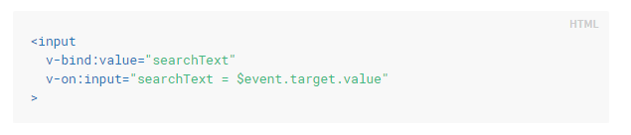
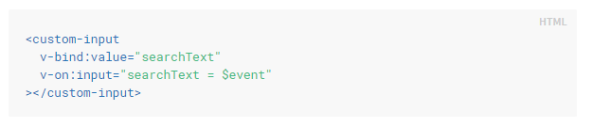
组件基础
在组件上使用 v-model
自定义事件也可以用于创建支持 v-model 的自定义输入组件。记住：
等价于：
当用在组件上时，v-model 则会这样：

Slide 20
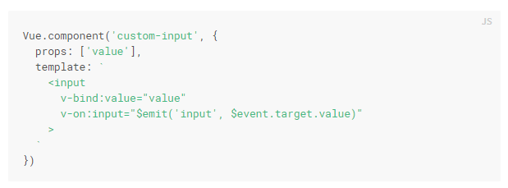

组件基础
为了让它正常工作，这个组件内的 <input> 必须：
1. 将其 value 特性绑定到一个名叫 value 的 prop 上
2. 在其 input 事件被触发时，将新的值通过自定义的 input 事件抛出
写成代码之后是这样的：
现在 v-model 就应该可以在这个组件上完美地工作起来了：

Slide 21
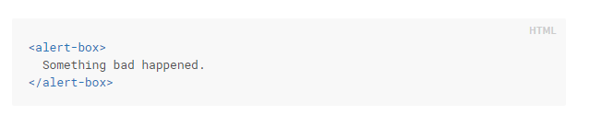
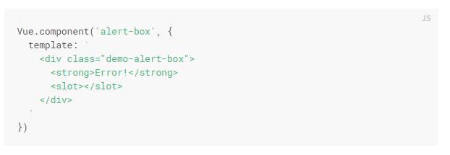
组件基础
通过插槽分发内容
和 HTML 元素一样，我们经常需要向一个组件传递内容，像这样：
幸好，Vue 自定义的 <slot> 元素让这变得非常简单：

Slide 22
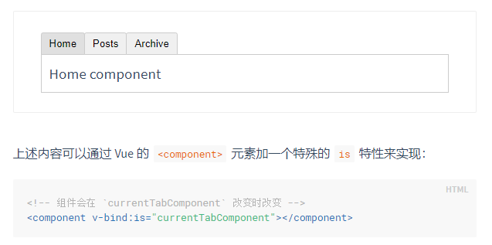
组件基础
动态组件
有的时候，在不同组件之间进行动态切换是非常有用的，比如在一个多标签的界面里：

Slide 23
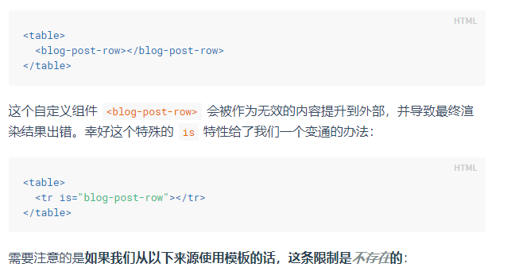
组件基础
解析 DOM 模板时的注意事项
有些 HTML 元素，诸如 <ul>、<ol>、<table> 和 <select>，对于哪些元素可以出现在其内部是有严格限制的。而有些元素，诸如 <li>、<tr> 和 <option>，只能出现在其它某些特定的元素内部。
这会导致我们使用这些有约束条件的元素时遇到一些问题。例如：

Slide 24
组件基础
1. 字符串 (例如：template: '...')
2. 单文件组件 (.vue)
3. <script type="text/x-template">

Slide 25
总结:您需要掌握的
计算属性
侦听器
组件基础

